Slide 1
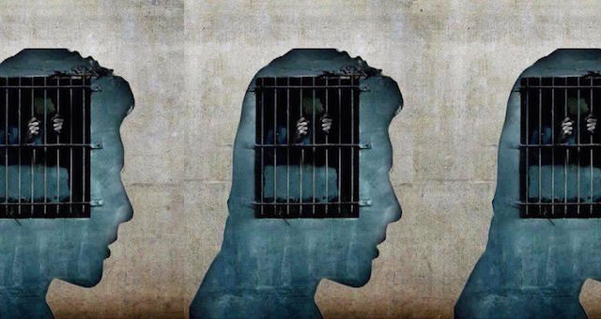


Psychiatrie, Macht und Strafjustiz
Daniele Zullino
WHO collaborating center

Slide 2
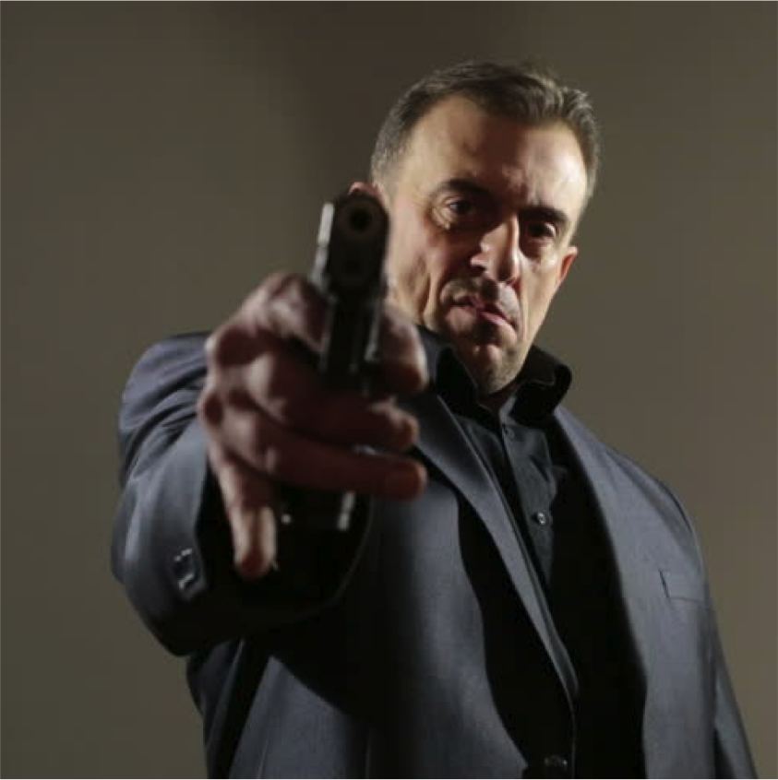

Böse
Verrückt
Justiz
Psychiatrie

Slide 3
Allgemeines Verständnis:
Justiz rekrutiert Psychiatrie, kolonialisiert Psychiatrie
Böse
Verrückt
Justiz
Psychiatrie

Slide 4
Foucault: Justiz generiert Psychiatrie
Böse
Verrückt
Justiz
Psychiatrie

Slide 5
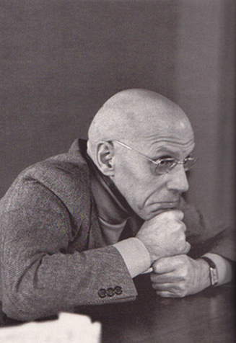
Michel Foucault
*15.10.1926 Poitiers - ♰ 25.6.1984 Paris
1970 - 1984, Collège de France : “Histoire des systèmes de pensée”
Meist zitierter Philologe
2 Suizidversuche, Psychotherapie
  ➛ Studium der Psychologie + Philosophie

Slide 6
Dispositiv
„.. ein entschieden heterogenes Ensemble, das Diskurse, Institutionen, architekturale Einrichtungen, reglementierende Entscheidungen, Gesetze, administrative Maßnahmen, wissenschaftliche Aussagen, philosophische, moralische oder philanthropische Lehrsätze, kurz: Gesagtes ebenso wohl wie Ungesagtes umfasst.
… es gibt zwischen diesen Elementen, ob diskursiv oder nicht, ein Spiel von Positionswechseln und Funktionsveränderungen
… Formation, deren Hauptfunktion zu einem gegebenen historischen Zeitpunkt darin bestanden hat, auf einen Notstand (urgence) zu antworten “

Slide 7
Grosse Transformation
Altes Recht des Souveräns über Leben und des Tod ersetzt durch die Verwaltung der Körper
Zuvor
Verurteilter ist Eigentum des Königs
Sicherheit Territorium
Danach
Verurteilter is Eigentum der Gesellschaft
Norm, Nutzen
Verwaltung der Bevölkerung
Klassik

Slide 8
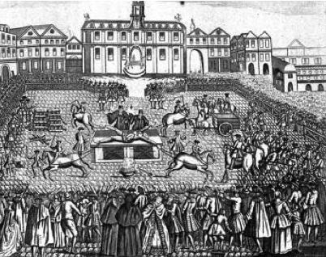
Folter
Bis Mitte 18. Jh
Spektakuläre (im wahrsten Sinne des Wortes) Peinigung der Körper
Absichtliche Schmerzen
Körpermarkierung
Spektakuläre Darstellung der persönlichen Macht des Souveräns

Slide 9
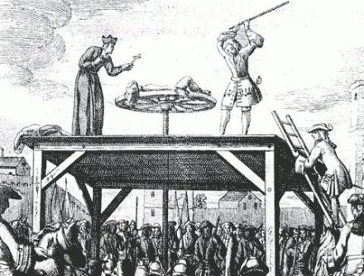
Das Spektakel des Schaffots
Im kleinsten Verbrechen liegt ein Stück Königsmord
Hinrichtung = soziopolitische Rehabilitation des verwundeten Herrschers (Reaktivierung seiner Macht)
unverhältnismässiges Spektakel, um das Ungleichgewicht zu Gunsten des Herrschers zu betonen
Heftigen Reaktion wesentlich, um zu betonen, dass der Staat weiterhin an der Macht ist

Slide 10


Stärke des Beweises
bestimmt Strafmass
Verantwortung
bestimmt Strafmass
Untersuchungsfragen
Ist er es gewesen ?
Wie ist seine Tat zu verstehen?
Was ist er für ein Mensch?
Ist er gefährlich?

Slide 11
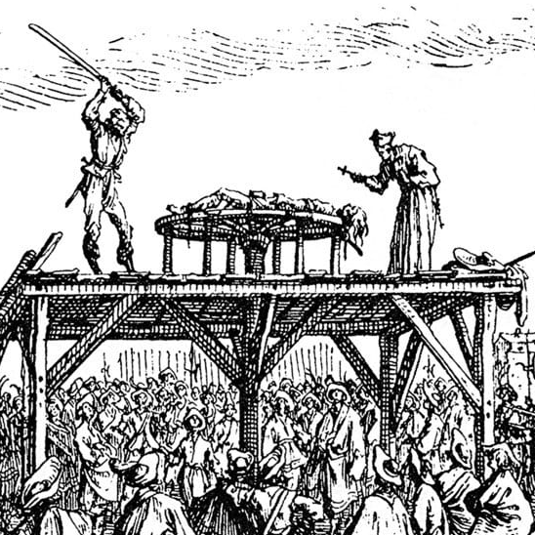

Der Körper
Sache, welche markiert und zerstört werden kann
Sache, derer man habhaft werden kann, die exploitiert werden kann

Slide 12
Macht/Wissen
Dominantes Merkmal moderner Gesellschaften: Entwicklung bürokratische Überwachung der Bevölkerung
Entwicklung von Berufsgruppen, welche …
behaupten, Menschen zu verstehen (Wissen)
gutes Verhalten verschreiben (Macht)

Slide 13

Psychiatrie
=
Technologie der Anomalien

Slide 14
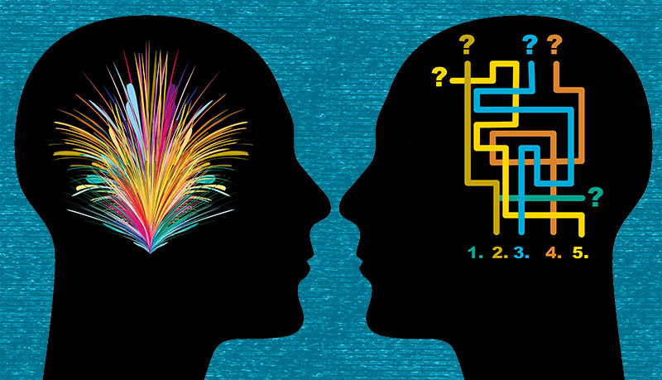
Konzept der Geistesstörung
Unvernunft
(Störung des Verstands)
Trieb
(das Unwillkürliche,
der nicht beherrschbare Willle)
Überzeugen
Normalisieren, Korrigieren,
Behandeln, Wiedereingliedern

Slide 15

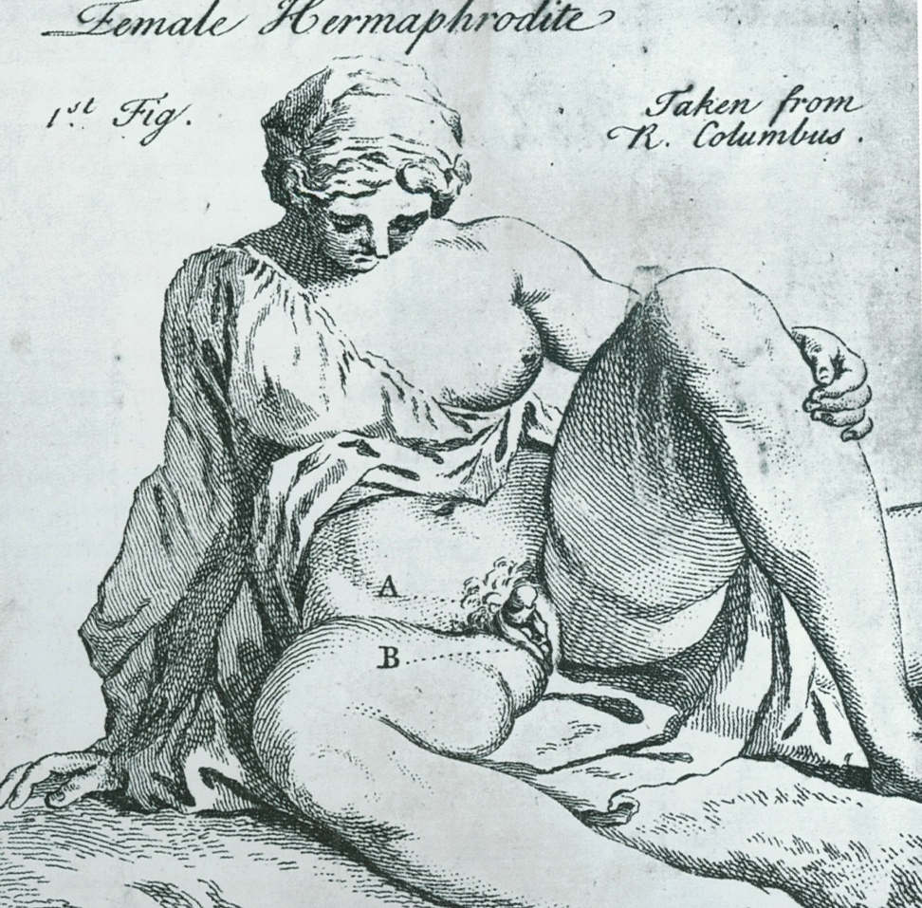
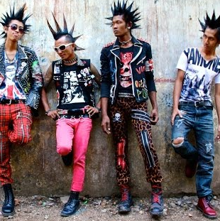
Monster
Mittelalter
18. Jh
Moderne
Mischwesen Mensch / Tier
Hermaphrodit
Sittenmonster
Taufen oder nicht taufen ?
Forderung nach gelehrtem (medizinischen) Diskurs über Sexualität
Welche Kleider?
Heirat mit wem ?
Forderung nach gelehrtem (medizinischen) Diskurs über Triebe
Verurteilen?
Behandeln/korrigieren?

Slide 16
Was ist ein Anormaler?
der wirtschaftlich unproduktive Mensch
Feind der (kapitalistischen) Disziplinargesellschaft
➛ disziplinäre Institutionen (Schule, Fabriken, Krankenhaus ...) sind Maschinen, um den unproduktiven Menschen zu disziplinieren

Slide 17
Behandlung der Anormalen
Die « Behandlungs-Maschine » sollte daher die Abweichungen von der Norm korrigieren und den Anormalen (wieder) wirtschaftlich produktiv machen
Wenn wirtschaftliche Produktivität nicht mehr möglich, verhindern sie Interferenzen mit der allgemeinen wirtschaftlichen Produktivität

Slide 18
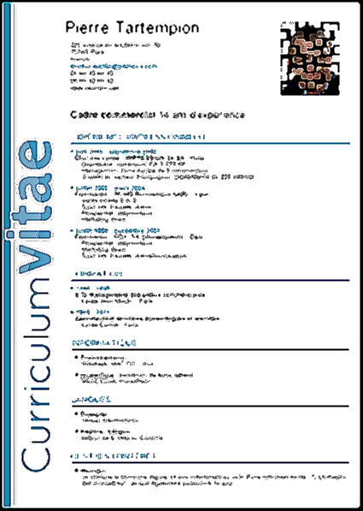
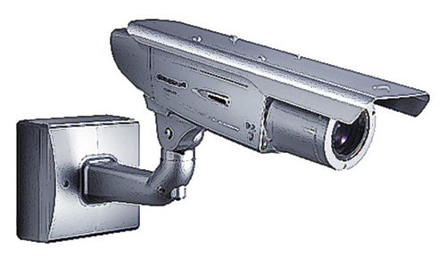
Zwei Organisationsprinzipien der modernen Disziplin und Selbstdisziplin
Der Blick
Das Bekenntnis /
Geständnis

Slide 19
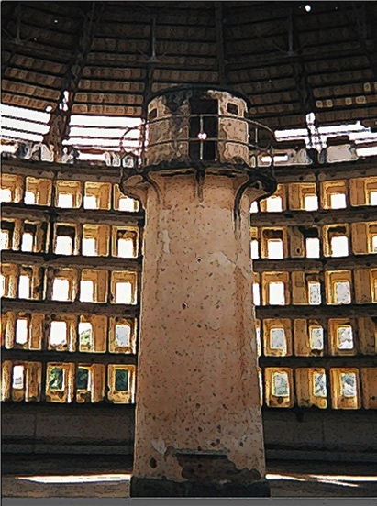
Panoptikum
Ideales Gefängnismodell
Zentrales Beobachtungsturm
Wächter können sehen, von Häftlingen aber nicht gesehen werden
➛ Insassen: Gefühl der Beobachtung (Gestaltung der Wahrnehmung)
Der Blick in die Abwesenheit eines sehenden Subjekts
➛ Selbstreguliertes Verhalten

Slide 20

Doppelung (doublage)
Hauptfunktion (Gutachten)-Psychiatrie ist eine «Doppelung» (doublage) des Delikts
durch eine weitere Serie von Dingen, die nicht das Delikt selber sind
≈ Kausalerklärung
  Serie von Verhaltensweisen, Seinsweisen, Ausgangspunkt des Delikts

Slide 21

Doppelung (doublage)
Richter verurteilt aufgrund Gutachtens nicht das Delikt
sondern die abweichende Verhaltensweise, die als Ursache des Verbrechens dargestellt wird
= psychologische oder moralische Doublette

Slide 22
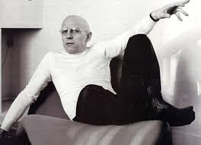
Donc …
Das Dispositiv Psychiatrie ist ein „Auswuchs“ der Strafjustiz

